Slide 1
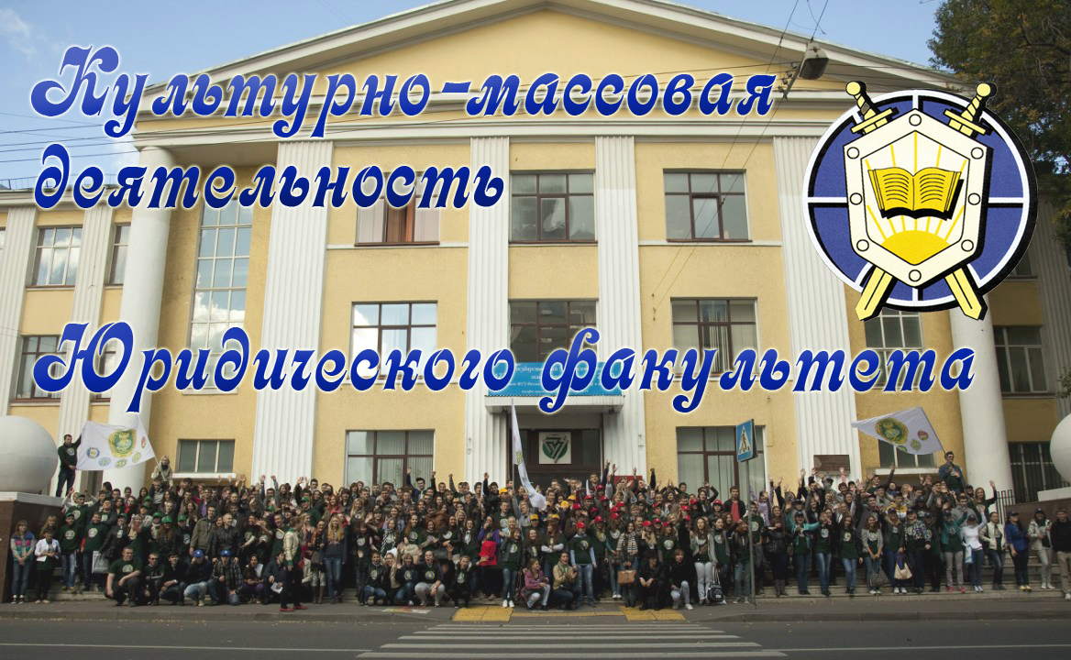

Slide 2
Юридический факультет всегда принимает активное участие в межфакультетских, а также межвузовских мероприятиях, которые проходят в течение всего учебного года.
На факультете работает студенческий совет, который и обеспечивает достижение хороших результатов как в учёбе, так и во внеучебной деятельности.

Slide 3
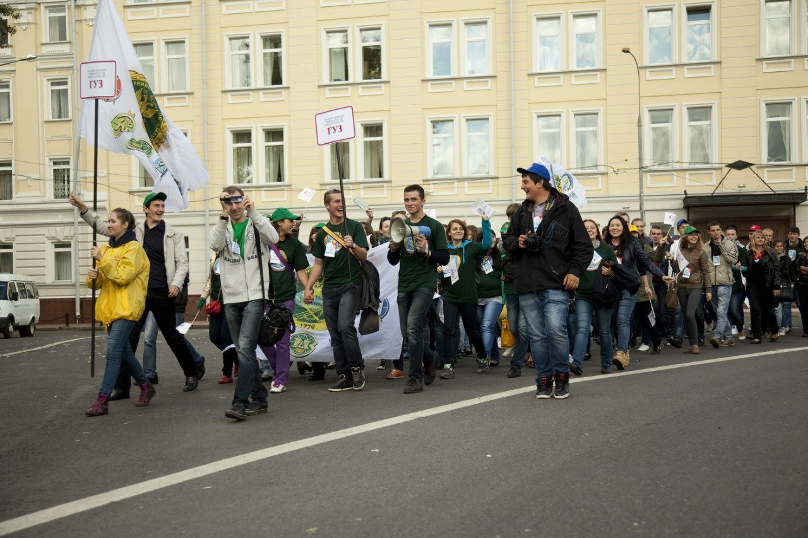
Каждый год начинается одинаково весело, с парада Московского студенчества. Юридический факультет в первых рядах!

Slide 4
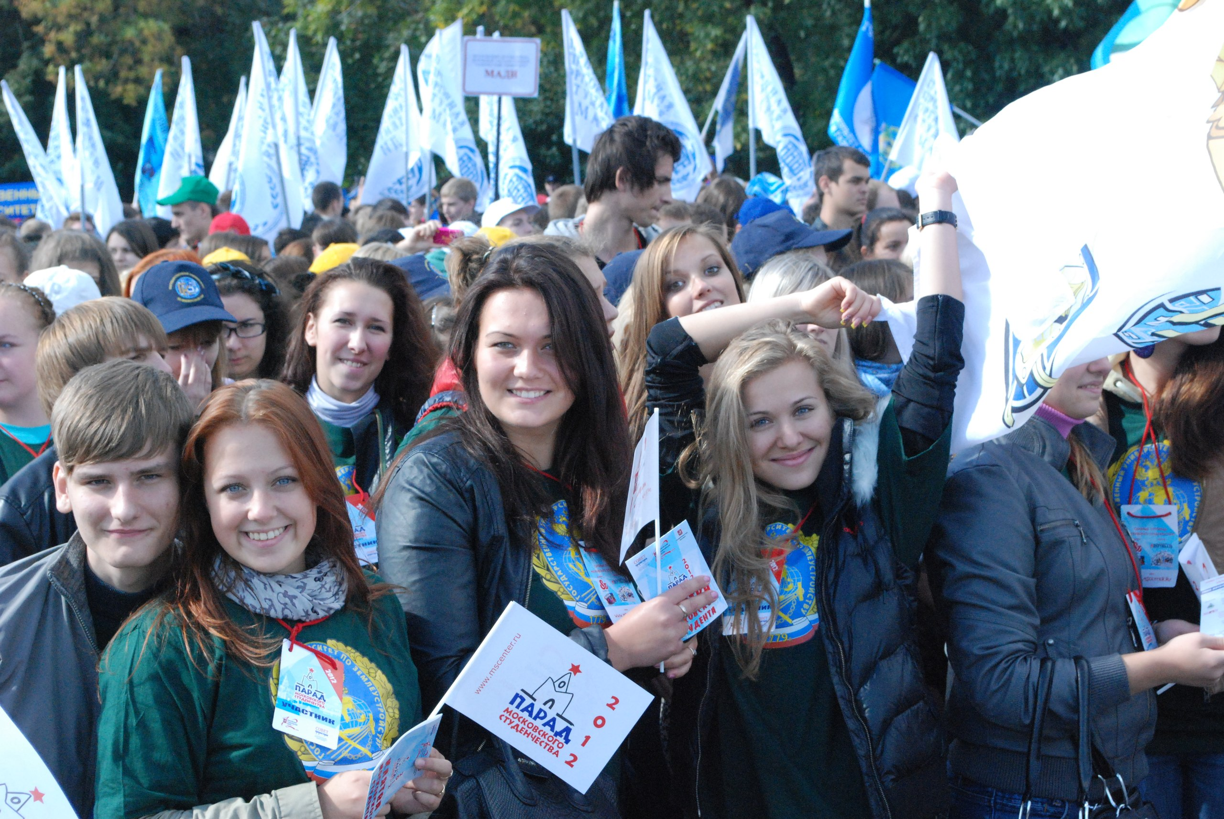

Slide 5
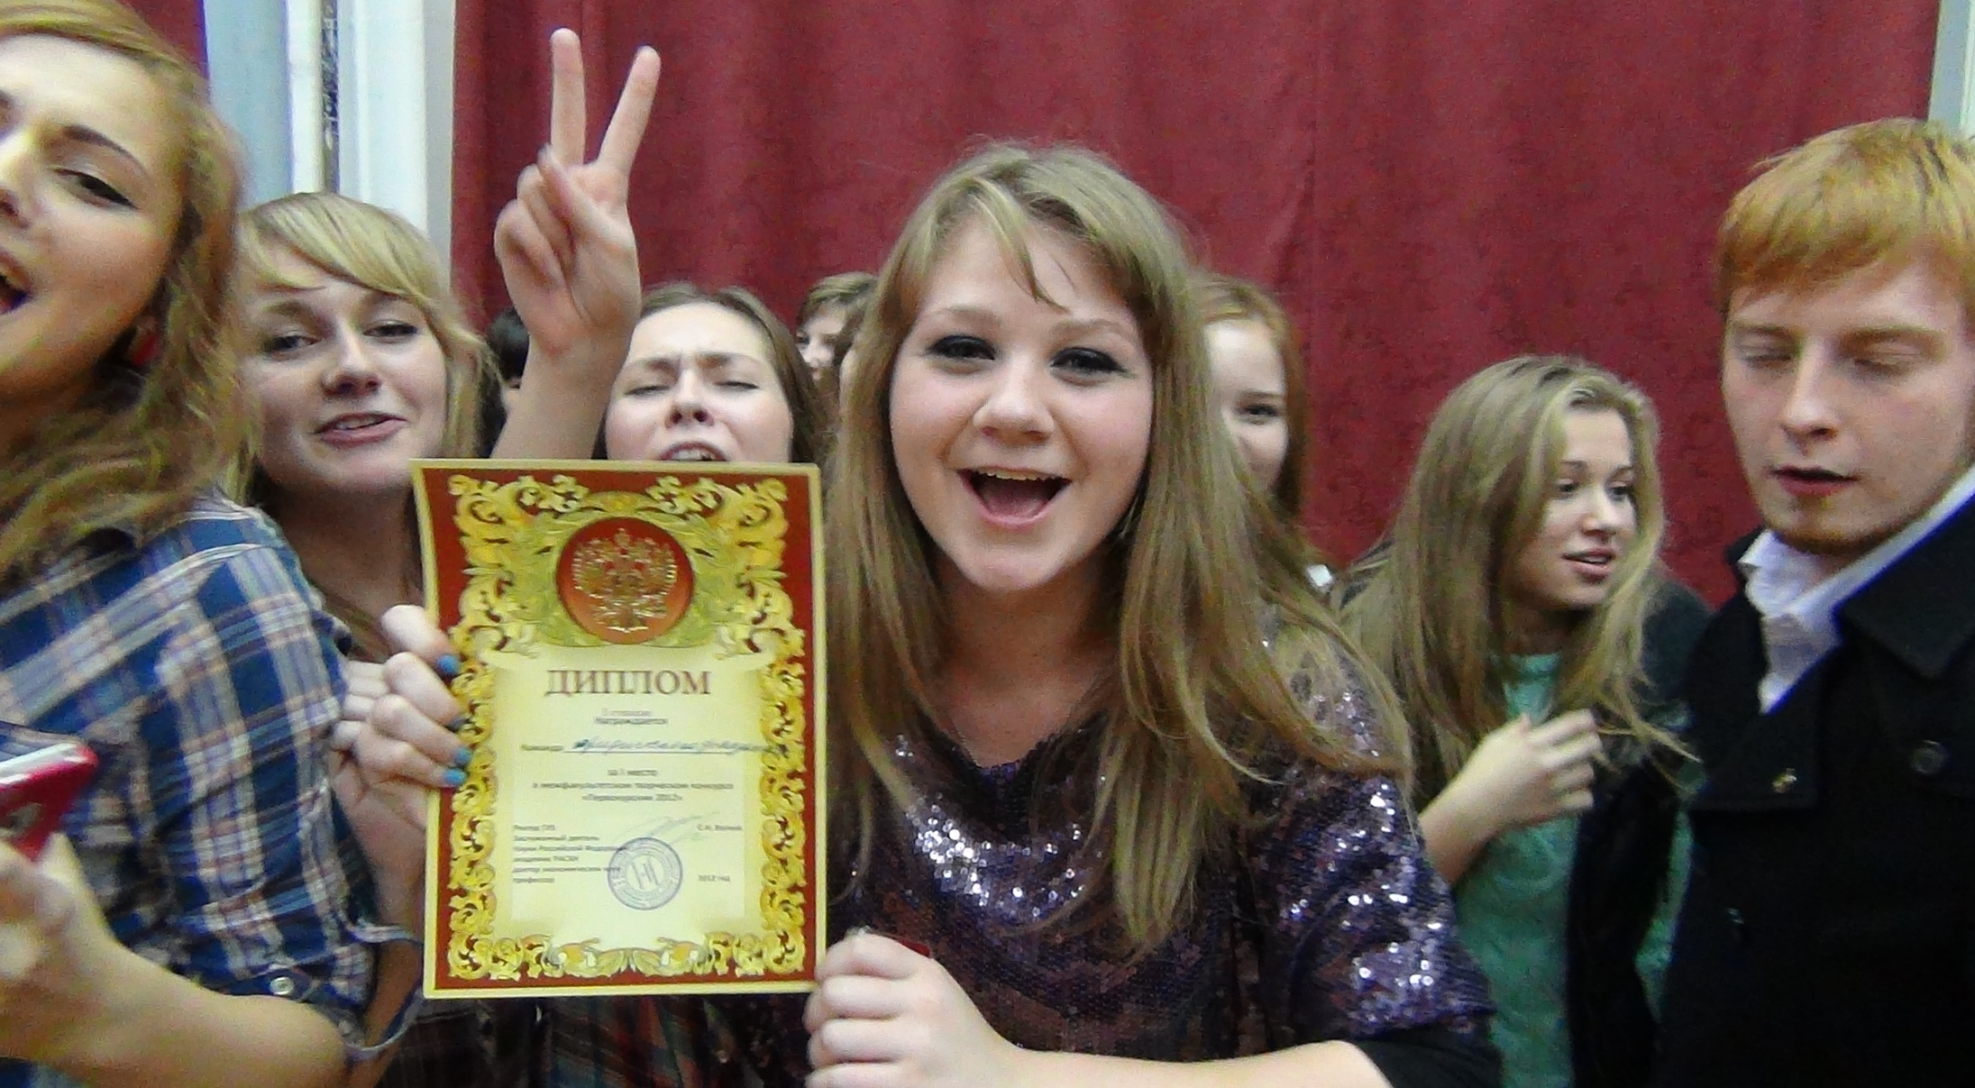
В 2012 году юридический факультет занял 1 место в межфакультетском творческом конкурсе «Первокурсник»

Slide 6
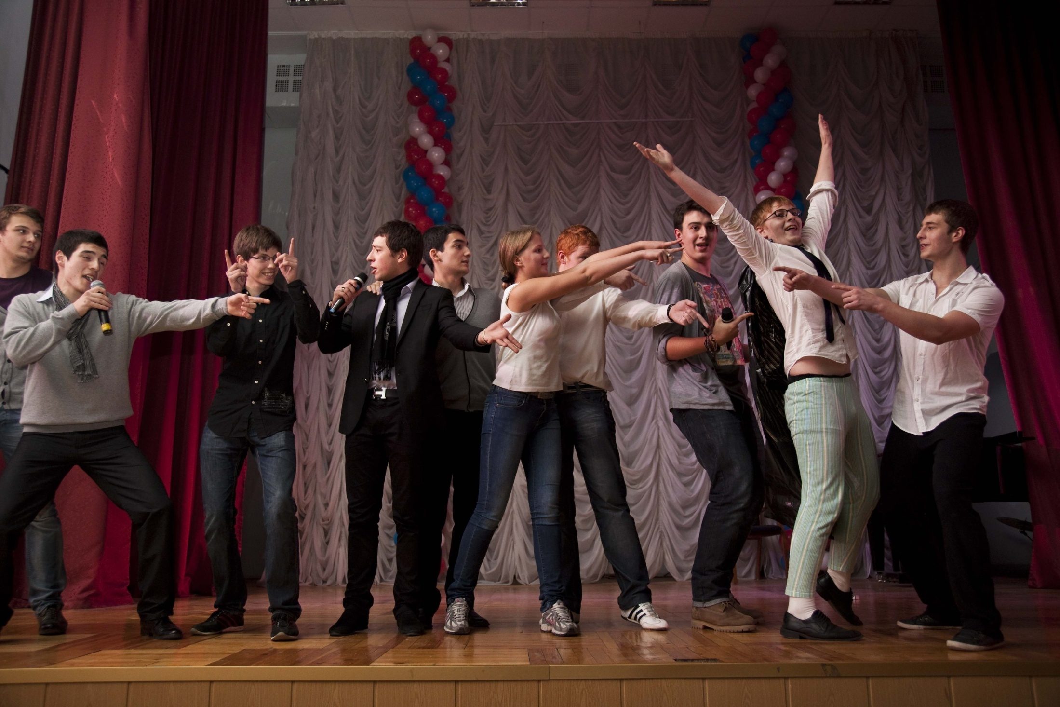

Slide 7
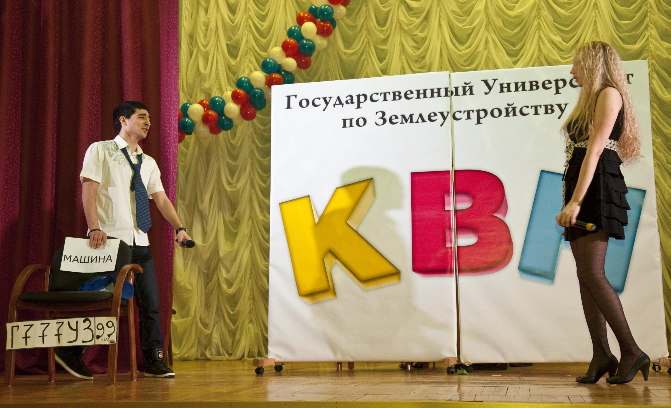
Каждый год студенты юридического факультета показывают отличные результаты в играх КВН

Slide 8
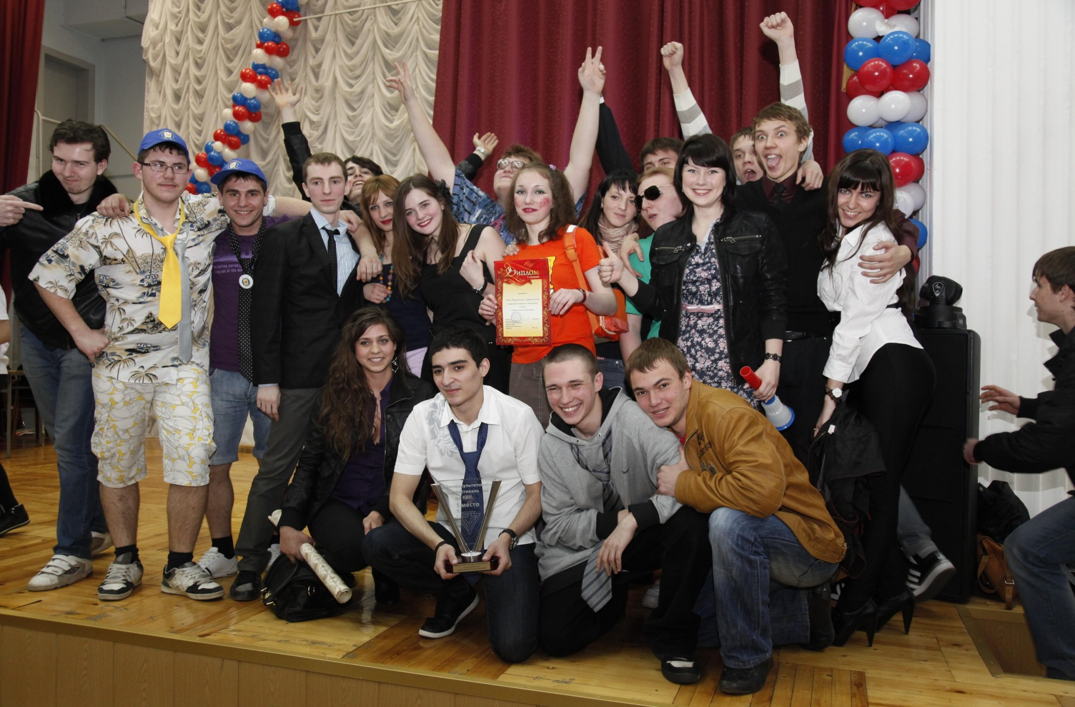
В прошлом году заняли первое место в ГУЗе

Slide 9
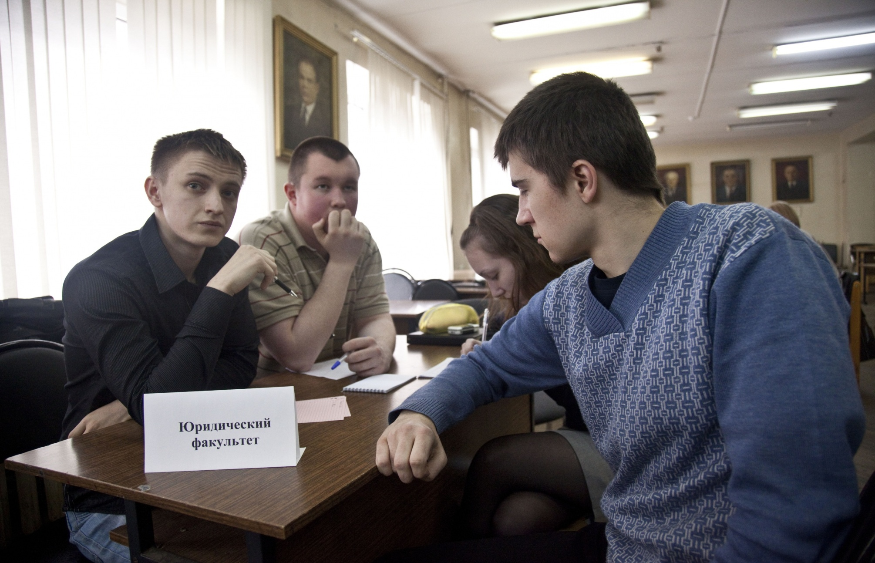
Интеллектуальные игры тоже не остаются без внимания. «Что? Где? Когда?»

Slide 10
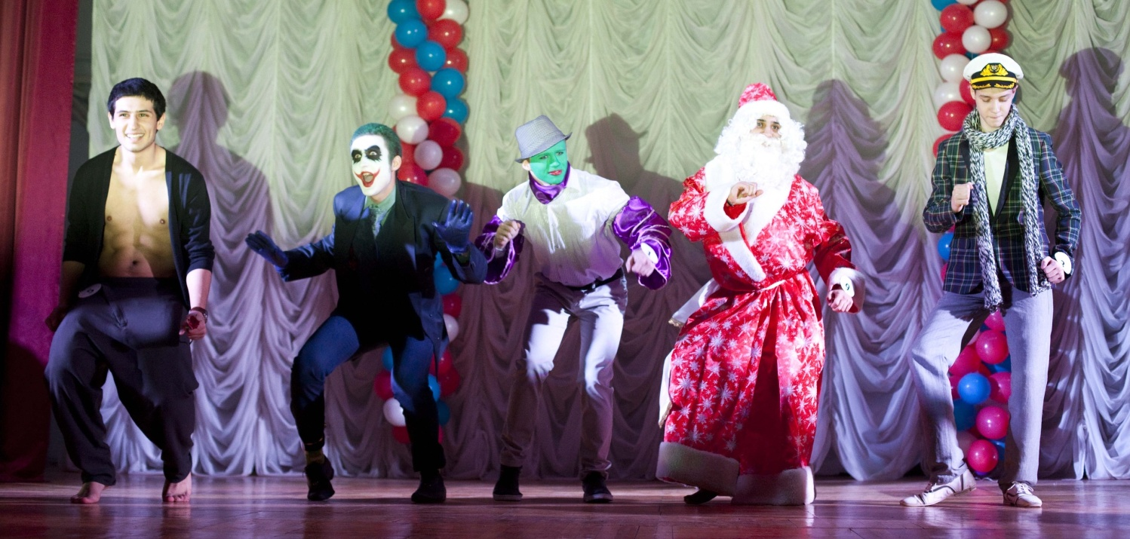
В конкурсе Мисс и Мистер Университет юридический факультет тоже не отстаёт

Slide 11
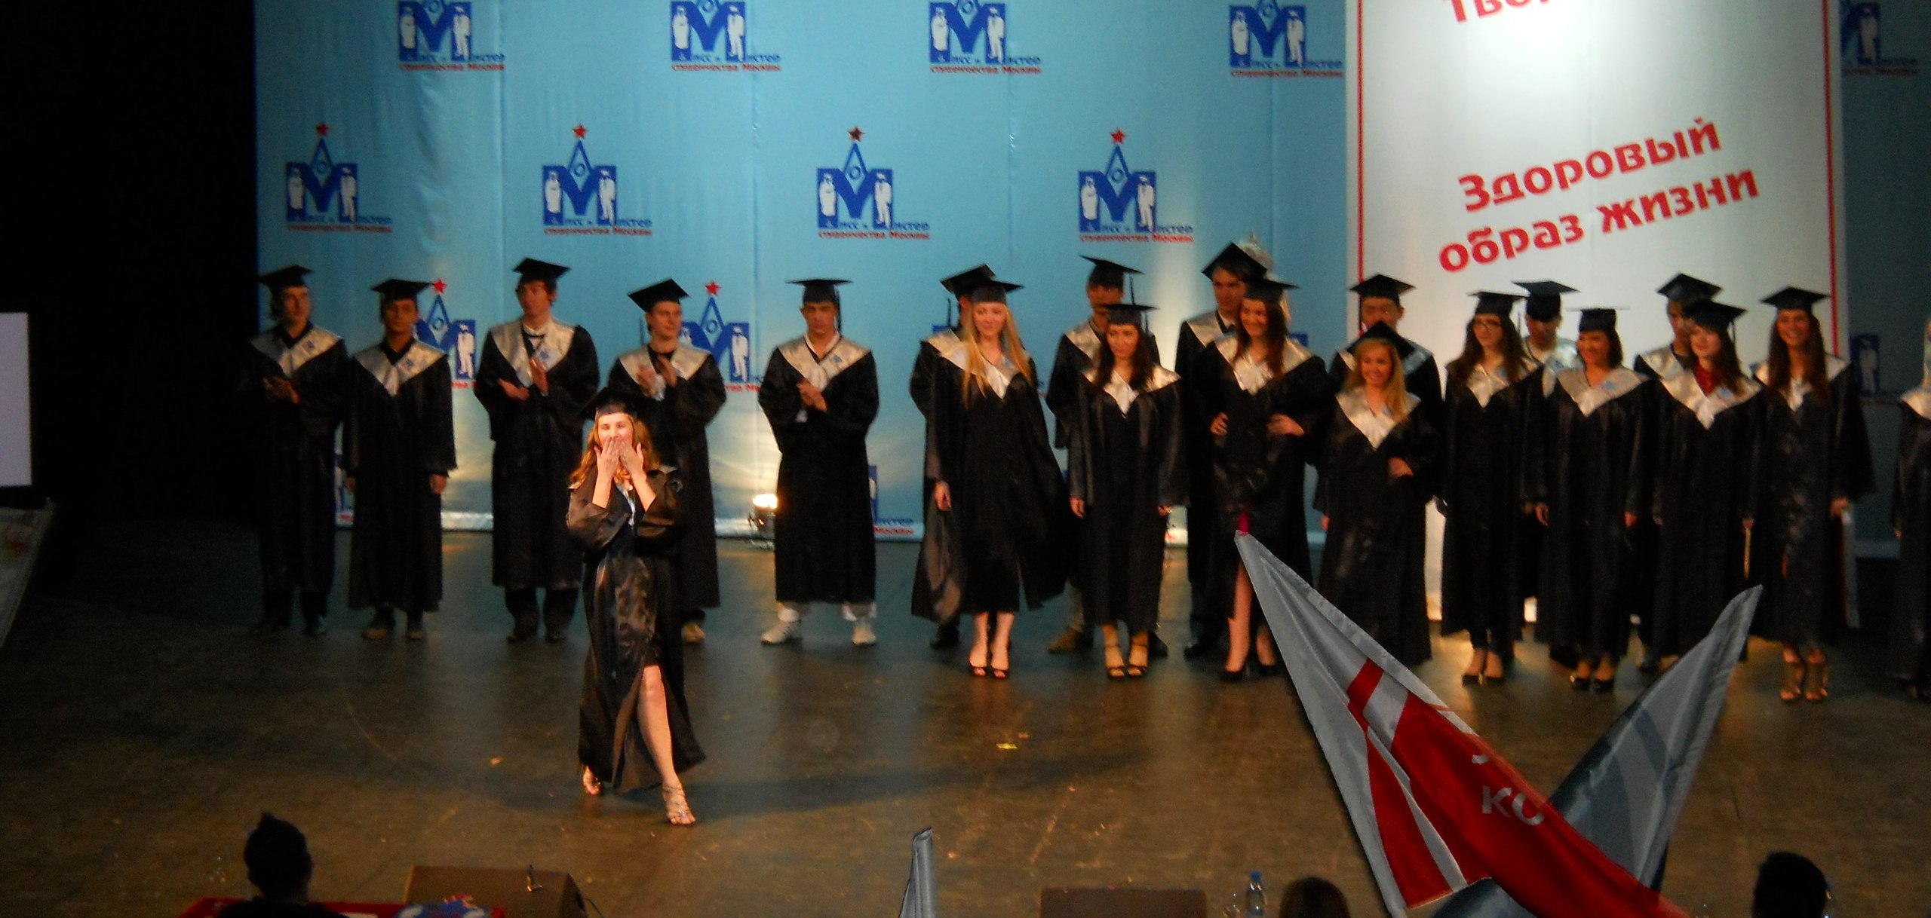
Даже занимает призовые места в Мисс и Мистер студенчества Москвы

Slide 13
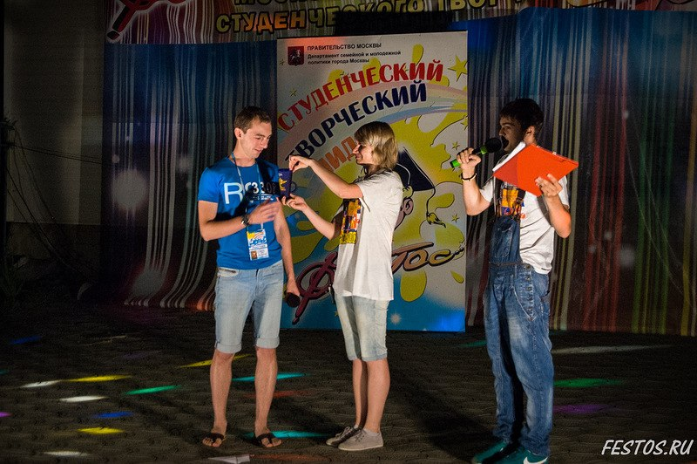
Студенты факультета активно участвуют в межвузовских мероприятиях, где показывают себя с лучшей стороны

Slide 14
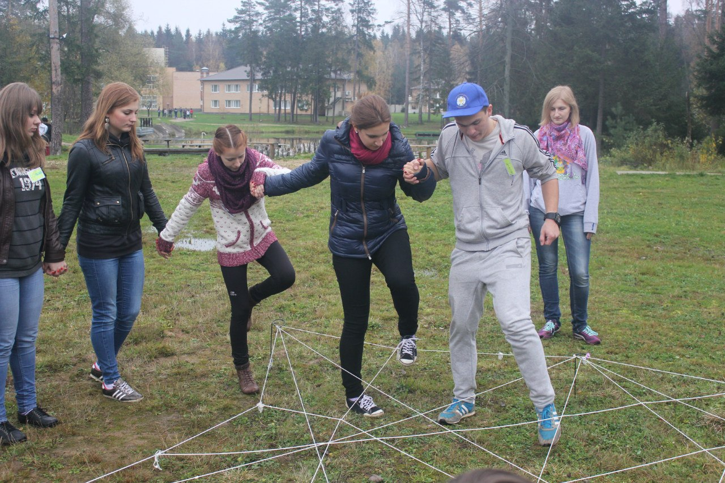

Slide 15
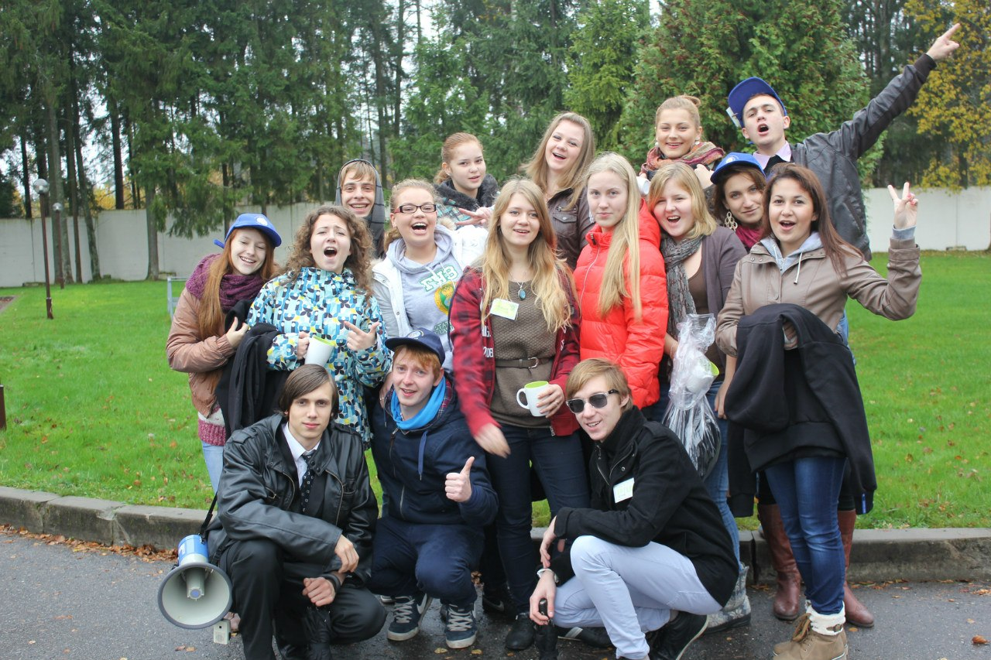
ЮрФак нас сдружил!

